Slide 1
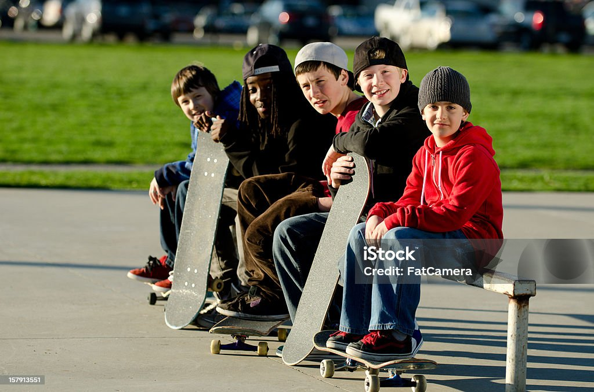

Abendteuer Mittelstufe
Komm doch au!
Du bist in der 4. bis 6. Klasse und suchst nach coolen Möglichkeiten, deine Freunde zu treffen und neue Leute kennenzulernen?
Wir verbringen gemeinsam viel Spass mit Spiel und Abenteuer und erleben unvergessliche Momente.
Freitag, 11.September 2026
Freitag, 23. Oktober 2026
Freitag, 18. Dezember 2026
Freitag, 29, Januar 2027
Freitag, 02. April 2027
Freitag, 21. Mai 2027
Wo: Pfarreizentrum Affoltern am Albis
Zeit : 19:00 – 20:30 Uhr
Kontakt: valentina.filipovic@kath-affoltern.ch

Slide 2
Abendteuer Mittelstufe
Komm doch au!
Du bist in der 4. bis 6. Klasse und suchst nach coolen Möglichkeiten, deine Freunde zu treffen und neue Leute kennenzulernen?
Wir verbringen gemeinsam viel Spass mit Spiel und Abenteuer und erleben unvergessliche Momente.
Freitag, 11.September 2026
Freitag, 23. Oktober 2026
Freitag, 18. Dezember 2026
Freitag, 29, Januar 2027
Freitag, 02. April 2027
Freitag, 21. Mai 2027
Wo: Pfarreizentrum Affoltern am Albis
Zeit : 19:00 – 20:30 Uhr
Kontakt: valentina.filipovic@kath-affoltern.ch

